Slide 1
سكنى وختم الروح
د. ريك جريفيث • مؤسسة الدراسات اللاهوتية الأردنية • BibleStudyDownloads.org

Slide 2
أسئلة
كيف يمكننا تفسير بعض المقاطع الصعبة في الكتاب المقدس حول هذا الموضوع؟
؟
لماذا يجب
أن نعرف
عن هذا الموضوع؟
ماذا يقول الكتاب
المقدس حول
هذا الموضوع؟
فهل هناك فرق
إذا عرفنا هذا
بشكل صحيح؟
هل يناقش
العهد القديم والعهد الجديد نفس الشيء حول
هذا الموضوع؟
عن ماذا يتكلم؟

Slide 3
مشاكل
ماذا قبلت أولاً:
الخلاص أم الروح القدس؟
هل يمكن أن يأتي الروح القدس إلينا ثم يتركنا لاحقاً؟
كيف يمكن أن يحيا الروح القدس في مؤمن يخطئ؟

Slide 4
سكنى الروح القدس

Slide 5
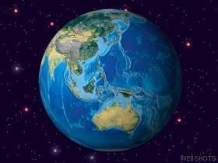
ثلاثة مجالات رئيسية لعمل الروح القدس في العهد القديم
ix
الخلق
(تك 1: 2، أي 26: 13، أش 32: 15)

Slide 6
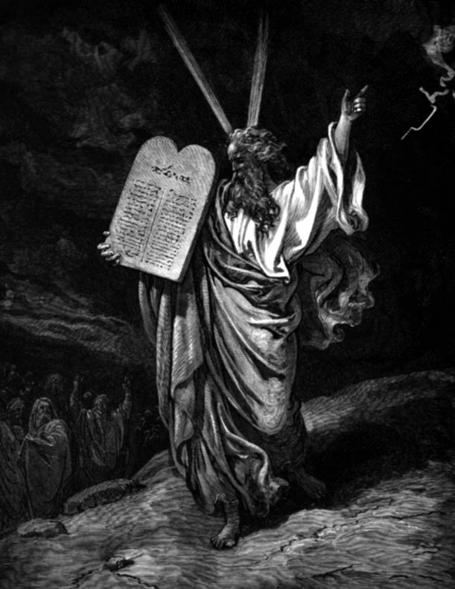
ثلاثة مجالات رئيسية لعمل الروح القدس في العهد القديم
ix
إعطاء النبوة والكتاب المقدس
(حز 2: 2، 8: 3، 11: 1، 24، عد 24: 21، 1 صم 10: 6، 10)

Slide 7
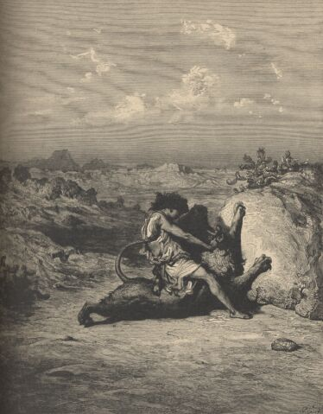
ix
تقوية وتمكين شعب الله المختار
(خر 31: 3-5، زك 4: 6، عد 11: 25، تث 34: 9)

Slide 8
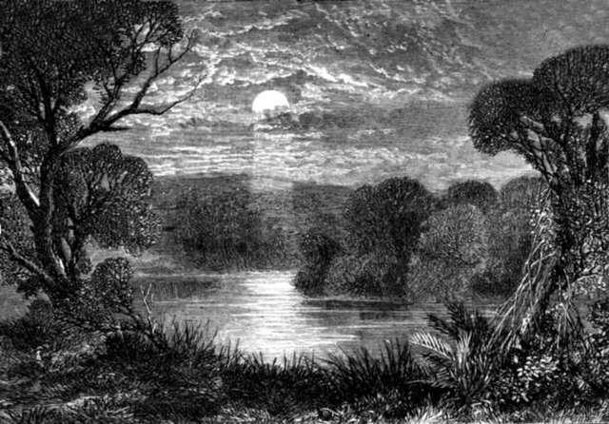
السكنى والختم في العهد القديم؟
ix
ما هو الموضوع هنا؟

Slide 9
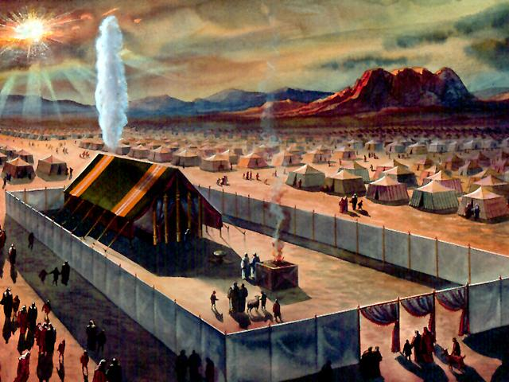
كيف يمكن لبني إسرائيل
بناء خيمة الإجتماع المدهشة
في الصحراء؟
ix

Slide 10
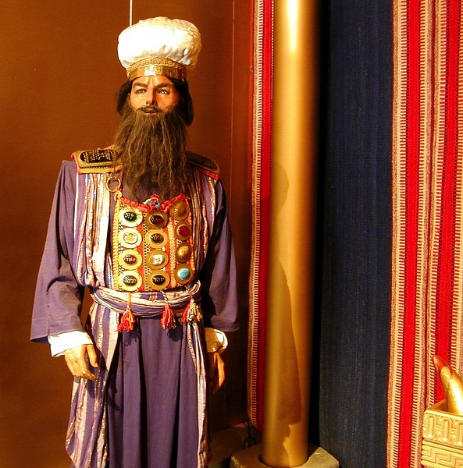
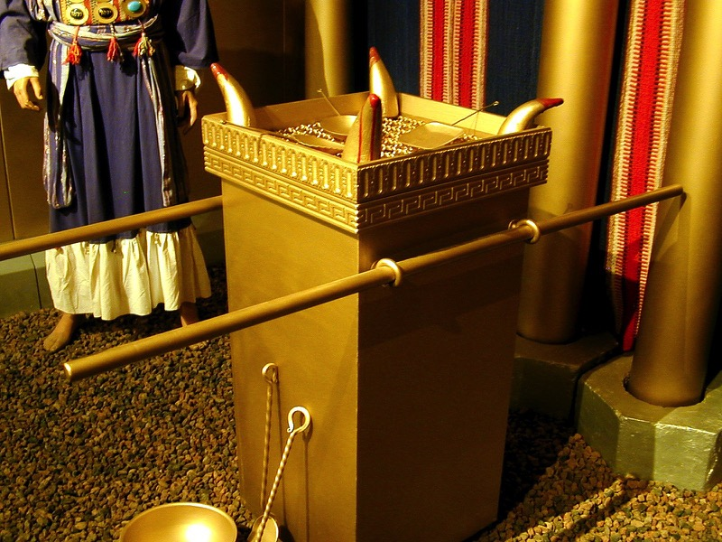
روح التمكين
ix
خروج 31: 3
وملأته (بصلئيل)
من روح الله
بالحكمة والفهم
والمعرفة وكل صنعة

Slide 11
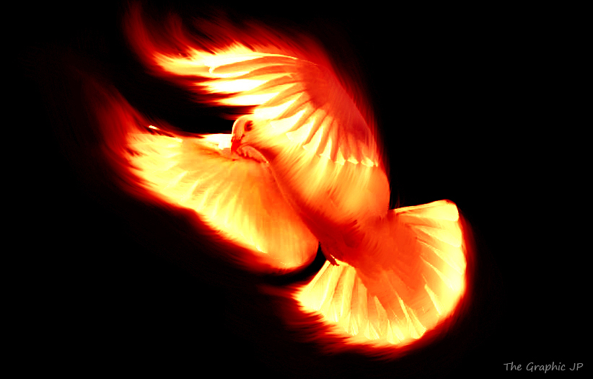
روح القوة
قضاة 3: 10أ
فكان عليه
روح الرب
(عثنيئيل)
وقضى لإسرائيل وخرج للحرب
ix

Slide 12
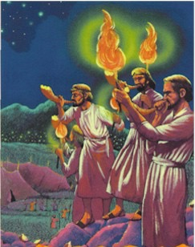
روح الشجاعة
ix
قضاة 6: 34
ولبس روح
الرب جدعون
فضرب بالبوق ...

Slide 13
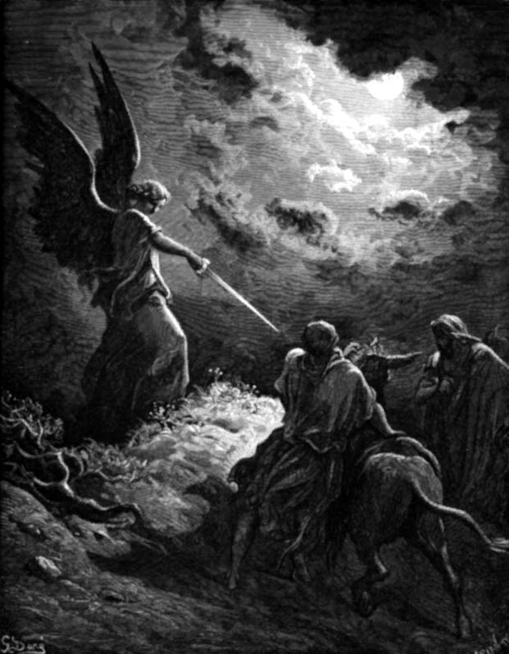
عد 24: 2 فكان عليه روح الله (بلعام) ...
ix
روح القوة

Slide 14
روح القوة
ix
1 صم 11: 6
فحل روح الله
على شاول
عندما سمع هذا الكلام
وحمي غضبه جداً
Notes:
14

Slide 15
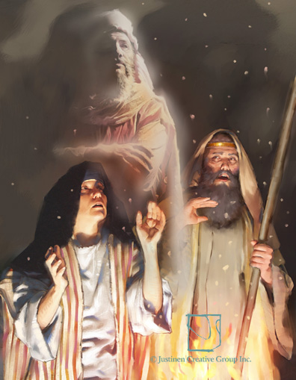
1 صم 16: 14
وذهب روح الرب من عند شاول ...
ix
Pt. B

Slide 16
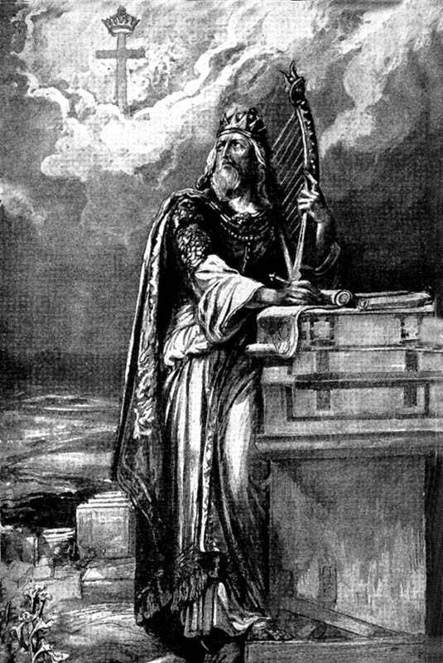
مزمور 51: 11
لا تطرحني
من قدام وجهك وروحك القدوس
لا تنزعه مني
ix
Pt. B

Slide 17
اخلق فيّ
يوحنا كارتر©1992 شركة بيكينهورست للصحافة

Slide 18
اخلق فيّ
اخلق فيّ قلباً نقياً يا الله
وروحاً مستقيماً جدد في داخلي
(مرتين)
يوحنا كارتر©1992 شركة بيكينهورست للصحافة
CCLI #2588988

Slide 19
Create In Me
لا تطرحني من قدام وجهك يا رب
وروحك القدوس لا تنزعه مني
رد لي بهجة خلاصك
وبروح منتدبة اعضدني
يوحنا كارتر©1992 شركة بيكينهورست للصحافة
هل يجب أن يصلي المسيحيون هذه الصلاة في ضوء رومية 8؟

Slide 20
يظهر تقييم هذه النصوص
أن جميعها تتضمن
تقوية لنشاط بدني
أو تمكينًا لنشاط معين.
ليون ج. وود، الروح القدس في العهد القديم

Slide 21
مع ذلك فإن مجيئه
كان عملاً داخليًا
أكثر منه سكنى.
هربرت لوكير
هربرت لوكير، كل عقائد الكتاب المقدس

Slide 22
الروح بعد الخلاص
ارتباك: كل شيء أم جزء منه في الخلاص؟
xvi
1. جاء قبول الروح بعد الخلاص في بعض الإصحاحات في سفر أعمال الرسل:
أعمال 2 (أنظر 1: 4-5)
أعمال 8: 14-17
(أعمال 19: 1-7 يشير إلى مؤمني العهد القديم في المسيح)
2. هل يجب على المؤمنين اليوم أن يطلبوا السكنى؟

Slide 23
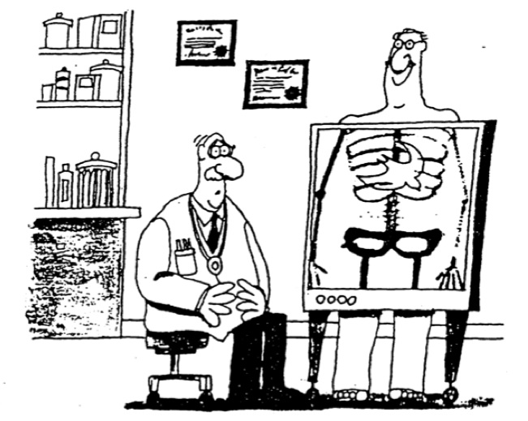

سكنى الروح القدس
هو عمل الله الجديد!
Notes:
كم هو أمرٌ مثيرٌ للدهشة أنَّ الكتاب المقدَّس يقول إنَّ الروح القدس يسكن حقًّا في أجسادنا!
Amazingly, the Bible says that the Holy Spirit inside our bodies!
____________
Common-251
BE-02-Exodus-130
BE-03-Leviticus-55
HS-04-Indwelling-23
OP-03-Lev-130
OS-02-Exodus-492
OS-03-Leviticus-55
NS-06-Rom5-8-slide129
NS-07-1Cor1-9-slide 205

Slide 24
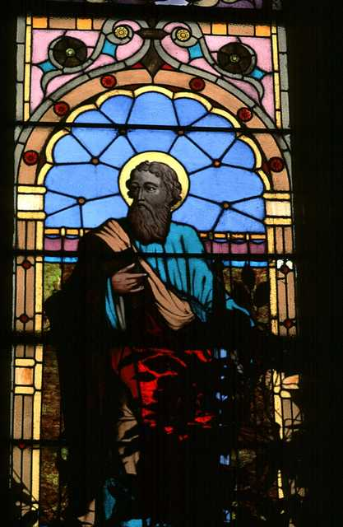
السكنى
xvi
تحدث بولس عن الروح
باعتباره الساكن في شعب الله
أو بينهم (1 كو 14: 24-25؛ 2 كو 6: 16).

Slide 25
الأشخاص الذين يسكن فيهم
xvi
يحيا الروح القدس في المؤمنين فقط وهو يفعل ذلك في كل المؤمنين (1 كو 3: 16، 6: 19)

Slide 26
xvi
II. A.
يسكن الروح القدس حتى في المؤمنين الجسديين (1 كو 3: 1، 3، 16)

Slide 27
سكنى الروح القدس
xvi
II. A.
يبدو وكأنه جسم فردي؟
1 كورنثوس 6: 19-20
19 أم لستم تعلمون أن جسدكم هو هيكل للروح القدس الذي فيكم الذي لكم من الله وأنكم لستم لأنفسكم 20 لأنكم قد اشتريتم بثمن فمجدوا الله في أجسادكم وفي أرواحكم التي هي لله
Notes:
27
This verse sounds like it says that the individual believer is indwelt by the Spirit. That's because in English we do distinguish between the singular "you" and the plural "you" (Southerners say "ya'll").

Slide 28

حتى غير المؤمنين يتحدثون عن الجسد باعتباره هيكلًا

Slide 29
سكنى الروح القدس
xvi
II. A.
صيغة الجمع 7 مرات
1 كورنثوس 6: 19-20
19 أم لستم تعلمون أن جسدكم (جمع) هو هيكل للروح القدس الذي فيكم (جمع) الذي لكم (جمع) من الله وأنكم (جمع) لستم لأنفسكم (جمع) 20 لأنكم (جمع) قد اشتريتم بثمن فمجدوا الله في أجسادكم (جمع) ...
Notes:
29
The Greek text is much clearer here than the English. It points out that Paul was concerned about the corporate indwelling of the Spirit at Corinth!

Slide 30
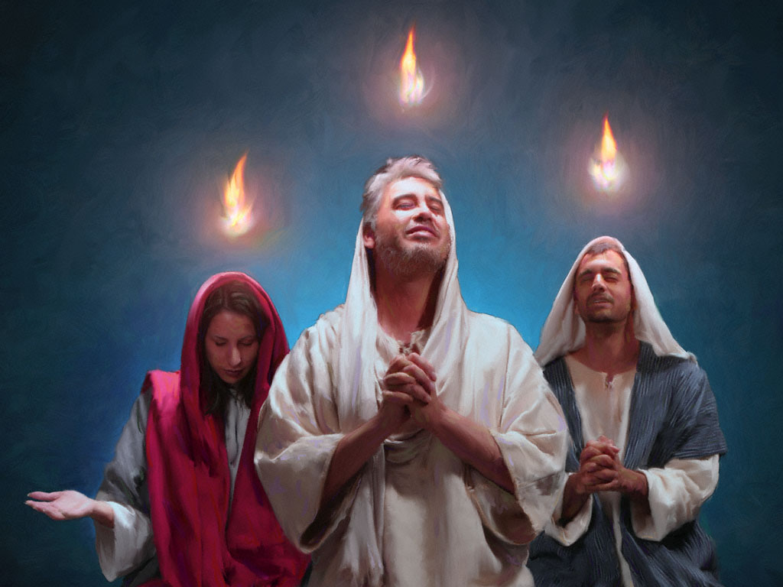
يوم الخمسين (أعمال 2) كان وقت سكنى جماعية
Notes:
The Bible refers to the indwelling as a community indwelling, and, if so, then it must also be individual.
___________
HS-04-Indwelling-23
NS-02-Acts1-2—266

Slide 31

1 كورنثوس 6: 19-20
xvi
II. A.
يعالج بولس الموضوع للكنيسة كلها
الهيكل هو مكان سكنى الروح القدس
لهذا فالكنيسة بأكملها سكن فيها الروح القدس
Notes:
31

Slide 32

سكنى جماعية
xvi
II. A.
أفسس 2: 19-22
19فَلَسْتُمْ إِذًا بَعْدُ غُرَبَاءَ وَنُزُلاً، بَلْ رَعِيَّةٌ مَعَ الْقِدِّيسِينَ وَأَهْلِ بَيْتِ اللهِ، 20مَبْنِيِّينَ عَلَى أَسَاسِ الرُّسُلِ وَالأَنْبِيَاءِ، وَيَسُوعُ الْمَسِيحُ نَفْسُهُ حَجَرُ الزَّاوِيَةِ، 21الَّذِي فِيهِ كُلُّ الْبِنَاءِ مُرَكَّبًا مَعًا، يَنْمُو هَيْكَلاً مُقَدَّسًا فِي الرَّبِّ.
22الَّذِي فِيهِ أَنْتُمْ (جمع) أَيْضًا مَبْنِيُّونَ مَعًا، مَسْكَنًا ِللهِ فِي الرُّوحِ.
Notes:
32

Slide 33
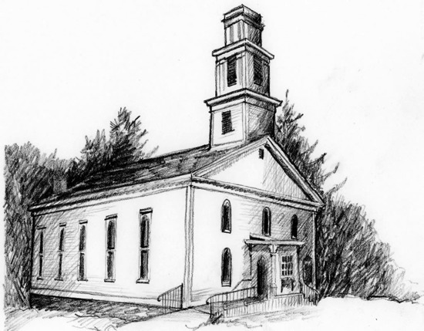
أفسس 2: 19-22
xvi
II. A.
يصف بولس الكنيسة
مسكناً =
sunoikodomei/sqe ("مبنيين معاً")
يسكن الروح القدس بين المؤمنين
Notes:
33

Slide 34
xvi
II. B.
الروح القدس عطية (رو 5: 5، يو 7: 37-39، أع 11: 17، 2 كو 5: 5، 1 كو 2: 12)

Slide 35
ينظر إليها بشكل مختلف
xvi
II. C.
غياب الروح القدس دليل على حالة غير مخلّصة (رو 8: 9ب، يه 19، 1 كو 2: 14)

Slide 36

سكنى الروح القدس
xvi
II. C.
رومية 8: 9
وأما أنتم فلستم في الجسد بل في الروح إن كان روح الله ساكناً فيكم ولكن إن كان أحد ليس له روح المسيح فذلك ليس له
Notes:
36
Paul taught that the Holy Spirit indwells every believer (Rom 8:9; Eph 1:13-14).
_________
HS-04-Indwelling-36
NS-06-Rom5-8-slide 116

Slide 37
هل هناك إمكانية للطبيعة المؤقتة للسكنى؟
مواضيع جدلية حول سكنى الروح القدس

Slide 38
إنجاز سكنى الروح
xvi
II. D.

Slide 39
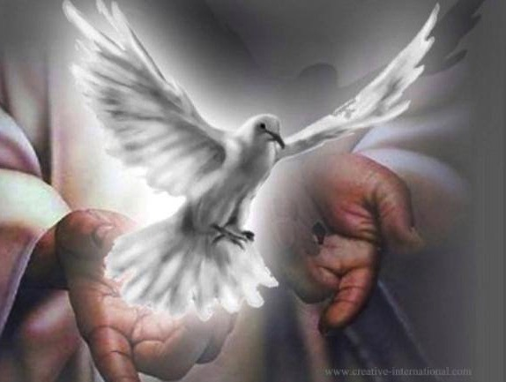
يوحنا 14: 15-17
xvi
II. D.
15 إن كنتم تحبونني فاحفظوا وصاياي 16 وأنا أطلب من الآب فيعطيكم معزياً آخر ليمكث معكم إلى الأبد 17 روح الحق الذي لا يستطيع العالم أن يقبله لأنه لا يراه ولا يعرفه وأما أنتم فتعرفونه لأنه ماكث معكم ويكون فيكم
Notes:
39
This indwelling is PERMANENT (forever) and for ALL believers!
________
BE-26-Ezekiel-40
OS-26-Ezek1-39-slide 152
NS-04-John12-21-slide 100

Slide 40
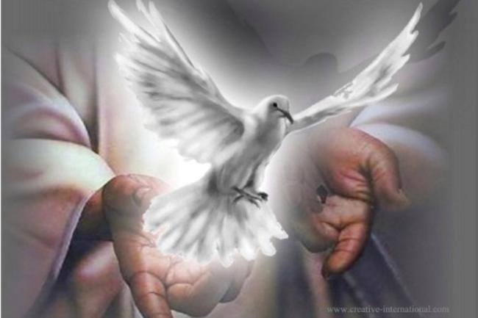
المعزي (يوحنا 14: 16)
المحامي = المرشد = المعزي
اليوناني = الذي يأتي إلى جانبك
المعاني اليونانية لكلمة آخر
هيتيروس = آخر من نوع مختلف
آلوس = آخر من نفس النوع
سيأتي الروح إلى جانبنا بنفس الطريقة
التي كان فيها يسوع إلى جانبنا

Slide 41
بكلمات أخرى فإن
حضور المسيح مع المؤمنين هو من خلال السكنى الجماعية للروح القدس
xvi
II. D.
حضور المسيح الموعود (يوحنا 14: 17-20)
الروح القدس يمجد المسيح ويعلم عنه (يوحنا 16: 13-15)

Slide 42
مواضيع جدلية حول سكنى الروح القدس
أليست الطاعة شرطاً للسكنى (أعمال 5: 32)
ونحن شهود له بهذه الأمور والروح القدس أيضاً الذي أعطاه الله للذين يطيعونه

Slide 43

الطاعة المطلوبة للسكنى (أعمال 5: 32) هي طاعة الإيمان بالمسيح
xvi
II. E.
أول عمل طاعة للمؤمن هو الثقة بالعمل الكامل للمسيح

Slide 44
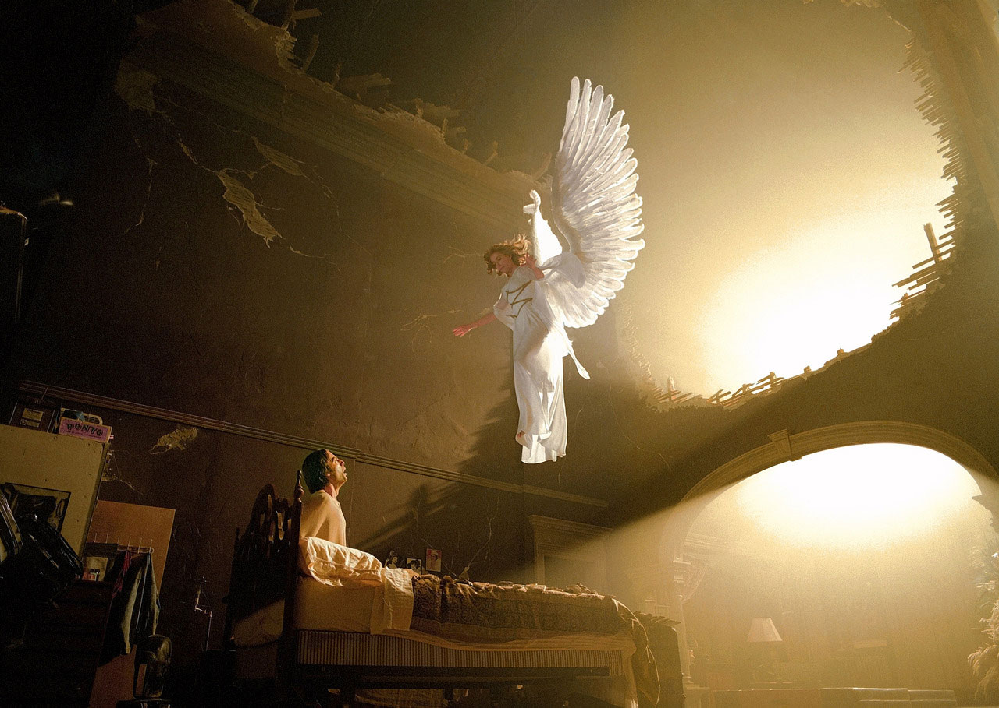
1 صم 16: 14
وذهب روح الرب
من عند شاول
وبغته روح رديء
من قبل الرب

Slide 45
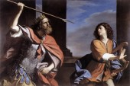
الأوقات التي سُحب فيها الروح بسبب الخطية (1 صم 16: 14؛ مز 51: 11) كلها حدثت قبل يوم الخمسين عندما أُعطي بشكل دائم (أع 2؛ راجع يو 14: 16).
xvi
II. F.

Slide 46
ألا يدل تأخير الروح عن السامريين على أنه بعد الخلاص (أعمال 8: 14-17)؟
مواضيع جدلية حول سكنى الروح القدس

Slide 47

التكلم بألسنة في أعمال الرسل
١٢٣
(توسان ، تعليق معرفة الكتاب المقدس ، ٢:٤٠٨ ، مقتبس)
Text | متكلمين | مستمعين | علاقتها بالخلاص | السبب
٢: ١-٤ | الرسل | اليهود غير المخلصين يوم الخمسين | بعد الخلاص | تحقق لليهود من تحقيق يوئيل 2
٨: ١٤-١٧ | السامريون | اليهود المخلصين ولكن يشكون في خطة الله ( بطرس ) | بعد الخلاص | تحقق من قبول الله لليهود للسامريين
١٠: ٤٤-٤٧ | الوثنيون ( كرنيليوس وآخرون ) | اليهود المخلصين ولكن يشكون في خطة الله ( بطرس ) | وقت الخلاص | تحقق من قبول الله لليهود للأمم
١٩: ١-٧ | مؤمنيين العهد القديم بالمسيح | اليهود الذين بحاجة لتأكيد رسالة الأنجيل | وقت الخلاص | تحقق من صحة رسالة الله لليهود من خلال بولس
Notes:
The early church received the Spirit in a variety of ways in Acts—sometimes before and sometimes after salvation. The common element was that speaking in tongues validated the gospel message for Jews as is promised in 1 Corinthians 14:21-22. The pattern of group reception did not repeat itself after Acts since all believers now have the Spirit at salvation (1 Cor 12:13). Each time that a new group received the Spirit, they also had the accompanying sign of speaking in other languages. So tongues were NOT a pattern even in the book of Acts, let alone today. Sometimes people spoke in tongues AT salvation while other times they spoke AFTER salvation.
______________
HS-04-Indwelling-47
HS-10-Miracles, Healing, Tongues, Interpretation-83
NS-05-Acts1-2—slide 50, 258
NS-07-1Cor10-16-slide 303

Slide 48
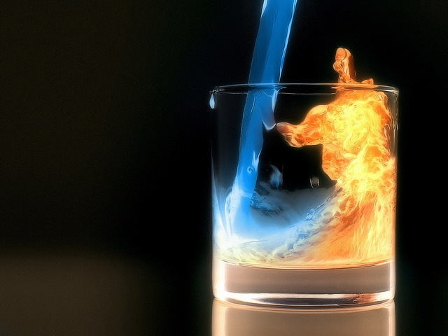
كن صادقًا أنه أثناء وجود الروح ربما تكون قد أطفأته.

Slide 49

لا تطفئوا الروح (1 تس 5: 19)
لا تطفئوا الروح
Notes:
“Do not put out the Spirit’s fire” (NIV) is more literal.

Slide 50
ما علاقة مسحة الروح القدس بالسكنى؟
مواضيع جدلية حول سكنى الروح القدس
Notes:
NS-23-1 John-50
HS-04-Sealing, Indwelling-48

Slide 51
مسحة الرّوح
Xvi
H
"وَأَمَّا أَنْتُمْ فَلَكُمْ مَسْحَةٌ مِنَ ٱلْقُدُّوسِ
وَتَعْلَمُونَ كُلَّ شَيْءٍ...
٢٧ وَأَمَّا أَنْتُمْ فَٱلْمَسْحَةُ ٱلَّتِي أَخَذْتُمُوهَا مِنْهُ ثَابِتَةٌ فِيكُمْ،
وَلَا حَاجَةَ بِكُمْ إِلَى أَنْ يُعَلِّمَكُمْ أَحَدٌ،
بَلْ كَمَا تُعَلِّمُكُمْ هَذِهِ ٱلْمَسْحَةُ عَيْنُهَا عَنْ كُلِّ شَيْءٍ،
وَهِيَ حَقٌّ وَلَيْسَتْ كَذِبًا.
كَمَا عَلَّمَتْكُمْ تَثْبُتُونَ فِيهِ."
(1 يوحنا 2: 20، 27).
Notes:
NS-23-1 يوحنا-52
HS-04-Sealing, Indwelling-50

Slide 52
رايري يكتب عن المسحة
xvi
H
يكمن الفرق بين المسحة والسكنى
في غرضيهما المتميزين.
فالسكنى تأتي بحضور الله إلى حياة المؤمن.
أما المسحة، فبقدر ما يتعلق الأمر بالمؤمن،
فهي لكي يتعلم (1 يوحنا 2: 20، 27).
في الواقع،
يبدو أن هذا هو الغرض الوحيد المحدد
في حالة المؤمن.
Notes:
NS-23-1 يوحنا-53
HS-04-Sealing, Indwelling-51

Slide 53
رايري يكتب عن المسحة
xvi
H
يبدو أن الفرق بين المسحة والسكنى يكمن في غرضيهما المتميزين. فالسكنى يجلب حضور الله في حياة المؤمن. أما المسحة بالنسبة للمؤمن فهي لكي يتعلم (1 يو 2: 20، 27). في الواقع يبدو أن هذا هو الهدف الوحيد المحدد في حالة المؤمن.
Notes:
NS-23-1 يوحنا-53
HS-04-Sealing, Indwelling-51

Slide 54
رايري يكتب عن المسحة
xvi
H
ومع ذلك إذا جاز للمرء أن يستخدم مثال مسحة المسيح (لوقا 4: 18؛ أعمال الرسل 4: 27؛ 10: 38؛ عبرانيين 1: 9) وكهنة العهد القديم (خروج 30: 32-33؛ قارن "... ملوك 1 صم 10: 1؛ زك 4: 14) ثم يظهر غرض آخر وهو الخدمة. ولكن الاختبار الكامل للمسحة يعتمد على الامتلاء بالروح
(رايري، الروح القدس، 73)
Notes:
NS-23-1 يوحنا-54
HS-04-Sealing, Indwelling-52

Slide 55

ختم الروح القدس
xvii

Slide 56

الخلفيات
xvii
في العصور القديمة
كان الختم يُصنع
عادةً من الشمع المنصهر ويُختم عليه التوقيع
أو علامة السلطة.

Slide 57
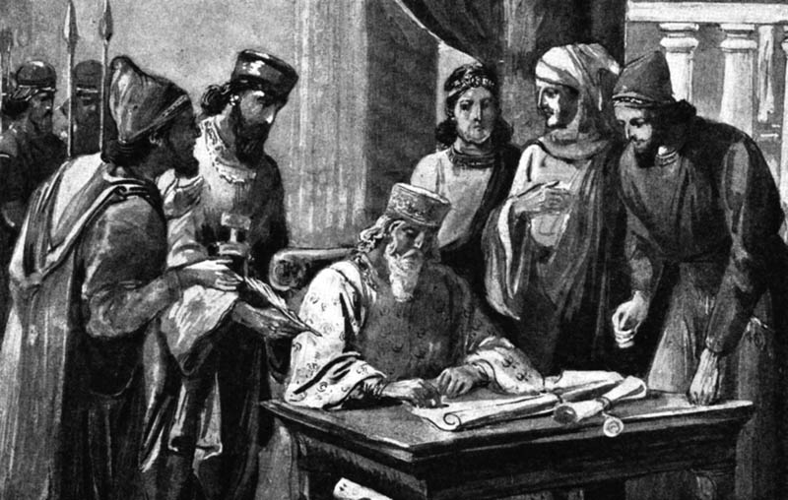
معنى الختم في العضور القديمة
xvii
الأصالة: تثبت سلامة وأصالة الوثيقة أو الشيء
الملكية: إثبات من يملك الشيء
السلطة: هي التي تحدد من له حق التصرف في الشيء

Slide 58
2 كو 1: 22
xvii
A & C
الوكيل والمدى
يختم الله كل مؤمن ويعطي عربون الروح
الذي ختمنا أيضاً وأعطى عربون الروح في قلوبنا

Slide 59
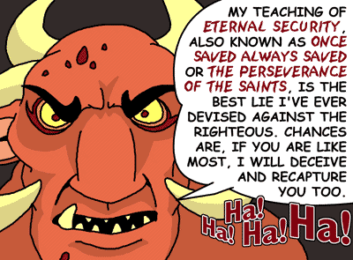
البعض يحتقر الضمان
إن تعليمي عن الضمان الأبدي، المعروف أيضًا أنه إذا خلص الشخص فهو مخلص للأبد أو ثبات القديسين ، هو أفضل كذبة ابتكرتها على الإطلاق ضد الحق. هناك فرص إذا كنت مثل الأكثرية فسوف أخدعك وأعيد التقاطك أنت أيضًا.
Notes:
Some teachers imagine that the security of the believer is a doctrine of deception. They also assume that security is the same as perseverance, which remains unproven. All believers are still in their mortal bodies and thus fall short of God's requirements, so their degree of faithfulness or continued belief is one of degree on a spectrum. Otherwise, God would have to draw a line to say that we have denied Jesus too much to have been saved or else we lose our salvation.
__________
Common-463
NS-23-1John-150
SA-14-Eternal Security-46

Slide 60
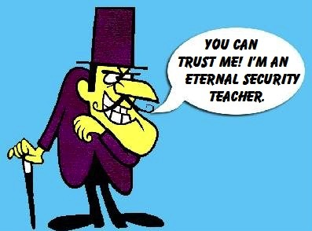
Some Despise Security
يمكنك الوثوق بي أنا معلم الضمان الأبدي
Notes:
Teachers who take God at his word to preserve the salvation of those saved are often looked at with suspicion!
__________
Common-464
NS-23-1John-151
SA-14-Eternal Security-47

Slide 61
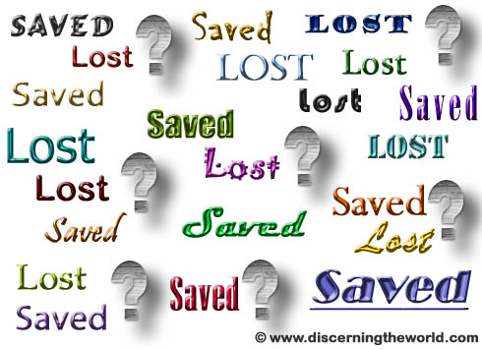
Some Despise Security

Slide 62
أف 1: 13ب
Xvii
B
المجال
نحن لسنا مختومين من خلال الروح بل بالروح
الذي فيه أيضاً أنتم إذ سمعتم كلمة الحق إنجيل خلاصكم الذي فيه أيضاً إذ آمنتم ختمتم بروح الموعد القدوس

Slide 63
أف 4: 30
Xvii
C3
مدى الختم
يستمر ختمنا بالروح حتى يوم فدائنا
ولا تحزنوا روح الله القدوس الذي به ختمتم ليوم الفداء

Slide 64
أف 1: 13أ
xvii
D
وقت الختم
لقد ختمنا بالروح عندما آمنا
الذي فيه أيضاً أنتم إذ سمعتم كلمة الحق إنجيل خلاصكم الذي فيه أيضاً إذ آمنتم ختمتم بروح الموعد القدوس

Slide 65

الروح يضمن الخلاص الكامل
xvii
E1
من الذي ختمنا أيضاً وأعطى عربون الروح في قلوبنا (2 كو 1: 22)
ولكن الذي صنعنا لهذا عينه هو الله الذي أعطانا أيضاً عربون الروح (2 كو 5: 5)

Slide 66
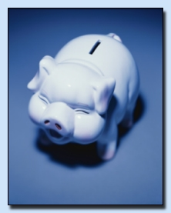
عربون – avrrabw/n
دفعة مبدئية
دفعة أولى
عربون
رمزياً في العهد الجديد، عطية الروح القدس للمؤمنين
ـــــ فرايبيرغ ليكسيكون

Slide 67

قصد الختم
xvii
E
1. الضمان: سنبقى مختومين حتى يوم الفداء
2. الملكية: نحن ملكية لله
3. التأكيد: لدينا وعد الله بالخلاص

Slide 68
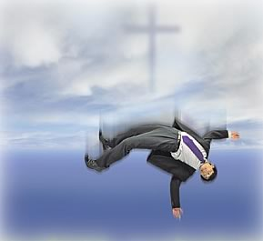
الخلاصة
كل مؤمن والمؤمنين فقط مختومون
الله هو وكيل الختم
الروح هو الختم
كل مؤمن مختوم من لحظة قبوله المسيح مخلصاً
يستمر الختم حتى يوم الفداء

Slide 69
آمن
الختم وعد
وكفالة
الضمان الأبدي

Slide 70
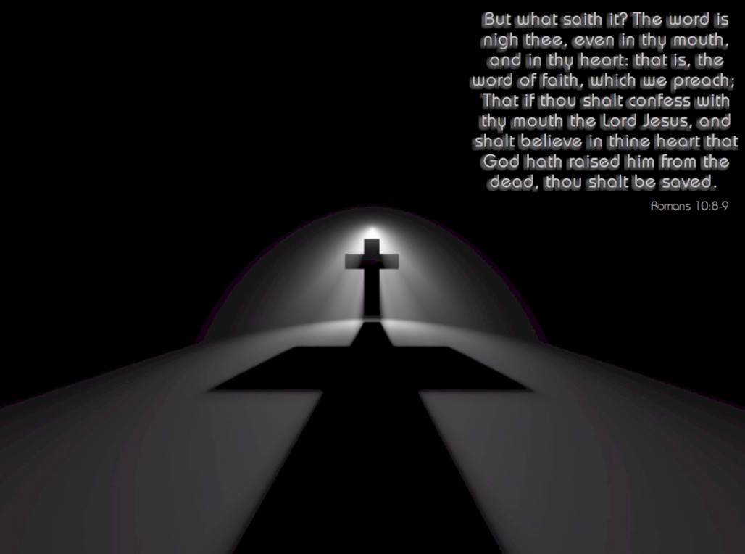
في المسيح وحده
ستيوارت تاونيند وكيث جيتي

Slide 71
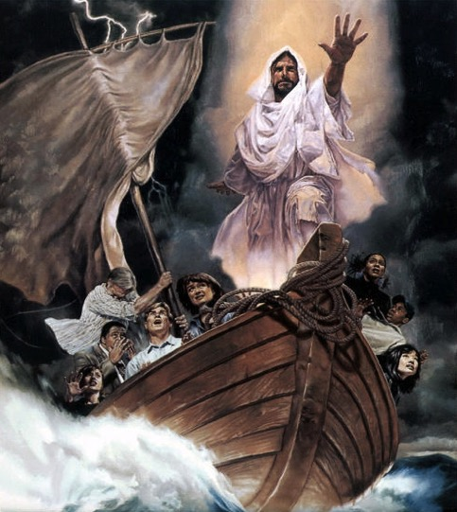
في المسيح وحده يوجد رجائي
هو نوري وقوتي وأغنيتي
هذا حجر الزاوية وهذه الأرض الصلبة
صامدة في وجه أقسى الجفاف والعواصف

Slide 72
ما هي قمم الحب وما هي أعماق السلام،
عندما تهدأ المخاوف عندما تتوقف المحاولات
معزيّ هو لي كل شيء
هنا في محبة المسيح أقف

Slide 73
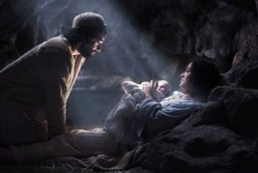
في المسيح وحده الذي تجسد
ملء الله في الطفل العاجز
هذه هبة الحب والصلاح
احتقره أولئك الذين جاء ليخلصهم

Slide 74
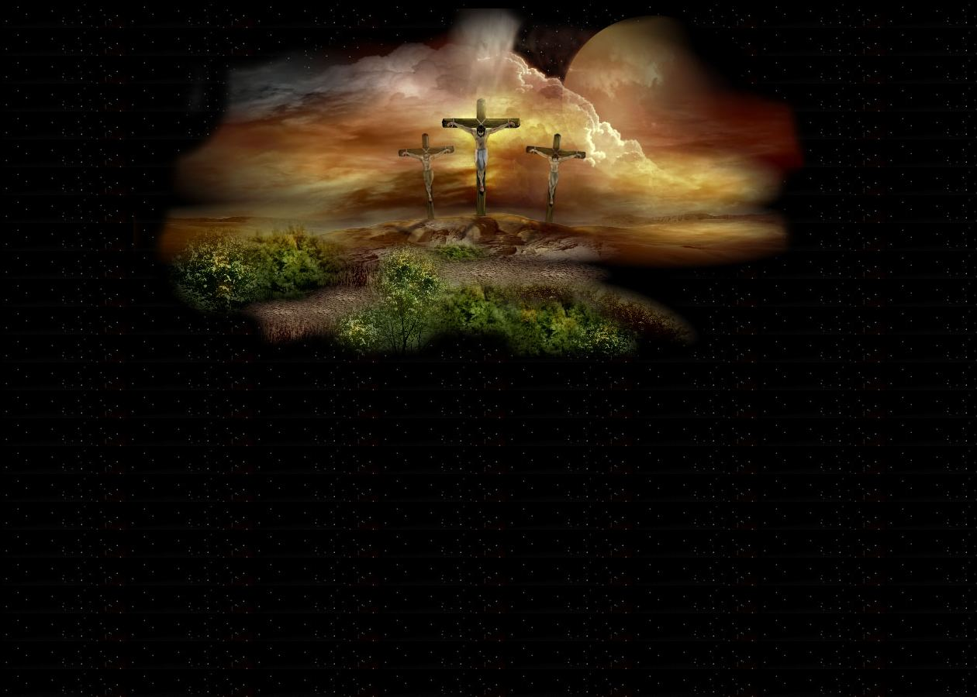
حتى مات يسوع على ذلك الصليب
لقد اكتفى غضب الله
لأن كل خطيئة وضعت عليه
هنا في موت المسيح أحيا

Slide 75
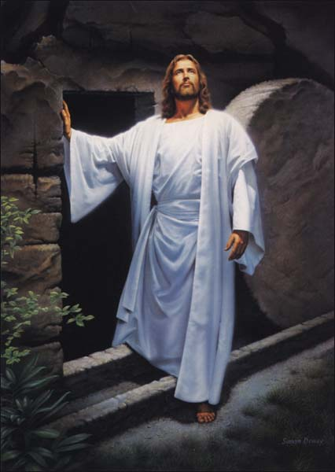
هناك على الأرض يرقد جسده
نور العالم قتلته الظلمة
ثم انفجر في يوم مجيد
وقام من القبر وقام من جديد

Slide 76
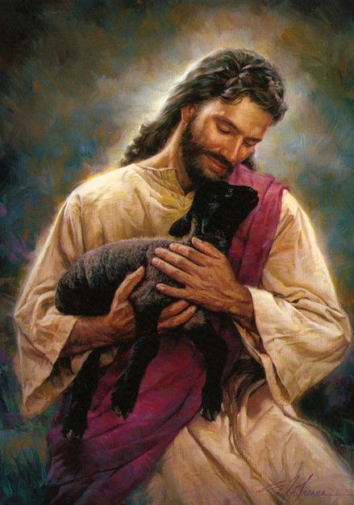
وحين يقف في نصرة
لقد فقدت لعنة الخطية قبضتها عليّ
لأني له وهو لي
اشتريت بدم المسيح الثمين

Slide 77

لا ذنب في الحياة ولا خوف في الموت
هذه هي قوة المسيح في داخلي
من أول صرخة في الحياة إلى النفس الأخير
يسوع يأمر بمصيري

Slide 78
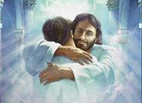
لا قوة للجحيم ولا مخطط للإنسان
يستطيع أن ينتزعني من يده
حتى يعود أو يصل بي إلى المنزل
هنا في قوة المسيح سأقف

Slide 79
تمييز المصطلحات
67
 | الضمان الأبدي | تأكيد الخلاص
المعنى الأساسي | الخلاص من عقوبة الخطية إلى الأبد ( خلاص مرة، خلاص للأبد) | معرفة أننا خلصنا من عقوبة الخطية للأبد
التعريف | عمل الله الذي يضمن أن عطية الخلاص عندما يتم قبولها مرة ستكون للأبد و لا يمكن فقدانها (رايري، اللاهوت الأساسي، 328) | إدراك حق الضمان الأبدي أو الثبات (رايري، اللاهوت الأساسي، 328)
Notes:
Two often we use these terms interchangeably, but they are distinct.
——
HS-04-Sealing, Indwelling-79
NS-04-John1-11-slide 97
NS-04-John12-21-slide 288
NS-19-Hebrews-50
NS-23-1 John-151
SA-14-Eternal Security-57
SA-15-Inheritance-47

Slide 80
تمييز المصطلحات
67
 | الضمان الأبدي | تأكيد الخلاص
خدمة الروح | الختم (أف 1: 13-14) | التأكيد (رو 8: 15-17)
المؤمن | مركزه كابن لله (رو 8: 16ب) | التطبيق أو الثقة (رو 8: 16أ)
المستلمون | كل المؤمنون يمتلكونها | بعض المؤمنون يشككون
الديمومة | لا يمكن فقدانها (يو 6: 39-40، 10: 27-29، رو 8: 30، 38-39، عب 7: 25) | يمكن فقدانه ( لهذا السبب كتب يوحنا 1 يو 5: 11-13)
ترانيم | لأني عالم بمن آمنت في المسيح وحده الصخرة القوية | التأكيد المبارك الآن أنا أنتمي ليسوع
Notes:
God wants us to have both eternal security and assurance of salvation.
Sadly, some believers are not taught correctly and have eternal security, but they do not know assurance of salvation.
There are even others who falsely think they have assurance when in fact, they are not saved and thus do not have eternal security.
——
HS-04-Sealing, Indwelling-80
NS-04-John1-11-slide 98
NS-04-John12-21-slide 289
NS-19-Hebrews-51
NS-23-1 John-152
SA-14-Eternal Security-58
SA-15-Inheritance-48

Slide 81
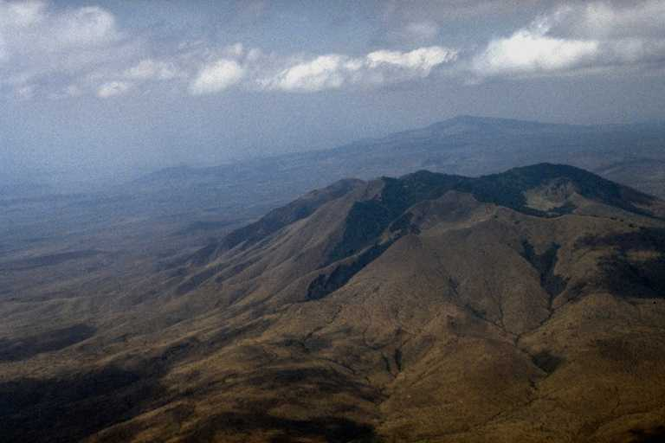
Blessed Assurance 1/7
اليقين المبارك
فاني كروسبي

Slide 82
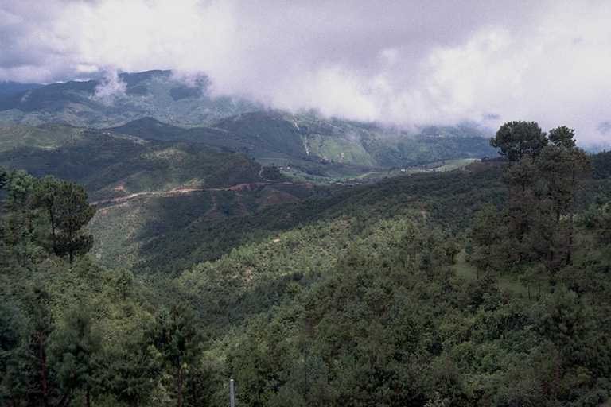
Blessed Assurance 2/7
اليقين المبارك أن يسوع هو لي
يا له من تذوق مسبق للمجد الإلهي!
وريث الخلاص شراء الله
مولود من روحه مغسول بدمه

Slide 83
Blessed Assurance 3/7
هذه قصتي وهذه أغنيتي
أسبح مخلصي طوال اليوم
هذه قصتي وهذه أغنيتي
أسبح مخلصي طوال اليوم

Slide 84
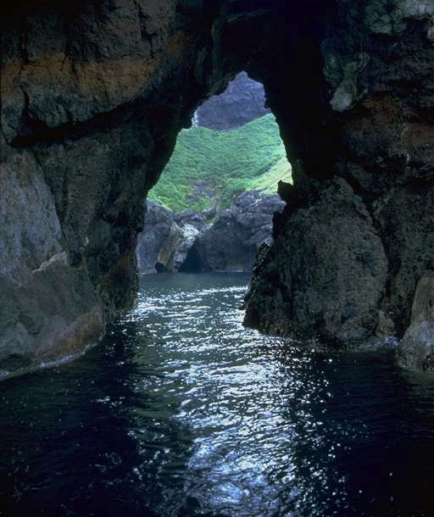
Blessed Assurance 4/7
تقديم مثالي كل شيء في راحة
أنا في مخلصي سعيد ومبارك
أراقب وأنتظر النظر إلى الأعلى
ممتلئًا بصلاحه ضائعًا في محبته

Slide 85
Blessed Assurance 5/7
هذه قصتي وهذه أغنيتي
أسبح مخلصي طوال اليوم
هذه قصتي وهذه أغنيتي
أسبح مخلصي طوال اليوم

Slide 86
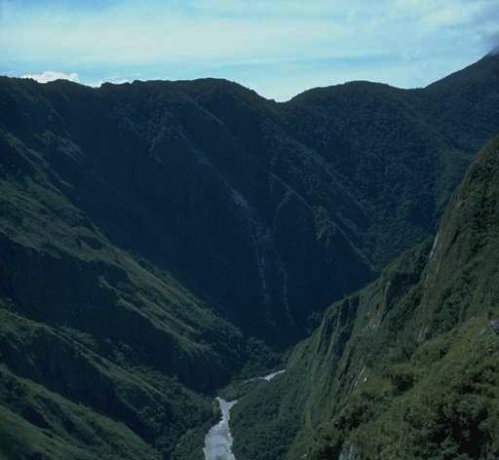
Blessed Assurance 6/7
تقديم مثالي فرحة مثالية
لقد انفجرت الآن رؤى النشوة في عيني
الملائكة النازلة تأتي من فوق
أصداء الرحمة همسات الحب

Slide 87
Blessed Assurance 7/7
هذه قصتي وهذه أغنيتي
أسبح مخلصي طوال اليوم
هذه قصتي وهذه أغنيتي
أسبح مخلصي طوال اليوم

Slide 88
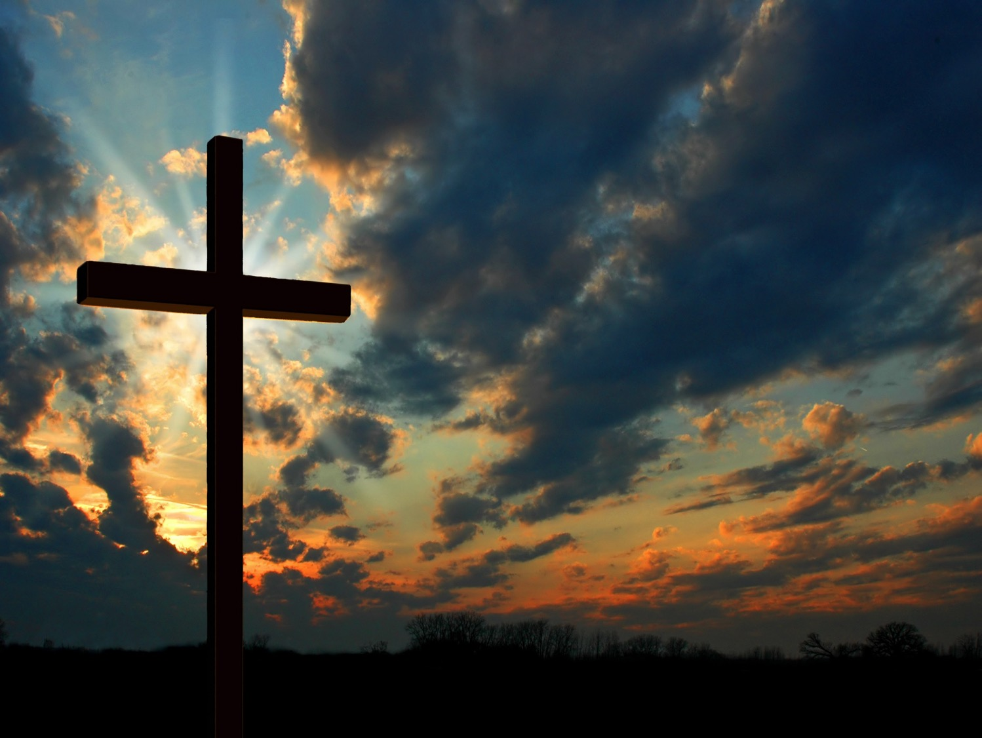
مفدي، كم أحب أن أعلن ذلك
فاني جين كروسبي
CCLI Song # 2870917,
CIC CCLI Licence # 277507

Slide 89
مفدي كم أحب أن أعلن ذلك
مفدي بدم الخروف
افتديت برحمته اللامتناهية
طفله أنا إلى الأبد

Slide 90
مفدي مفدي
مفدي بدم الخروف
مفدي مفدي
طفله أنا إلى الأبد

Slide 91
مفدي وسعيد جدًا في يسوع
لا توجد لغة يمكن لنشوتي أن تحكيها
وأعلم أن نور حضوره
معي يسكن على الدوام

Slide 92
مفدي مفدي
مفدي بدم الحمل
مفدي مفدي
طفله أنا إلى الأبد

Slide 93
أفكر في فاديّ المبارك
أفكر فيه طوال اليوم
أغني لا أقدر أن أسكت
حبه موضوع أغنيتي

Slide 94
مفدي مفدي
مفدي بدم الحمل
مفدي مفدي
طفله أنا إلى الأبد

Slide 95
أعلم أنني سأرى في جماله
الملك الذي سررت بشرائعه
الذي يحرس بمحبة خطواتي
ويعطيني الأغاني في الليل

Slide 96
مفدي مفدي
مفدي بدم الحمل
مفدي مفدي
طفله أنا إلى الأبد

Slide 97
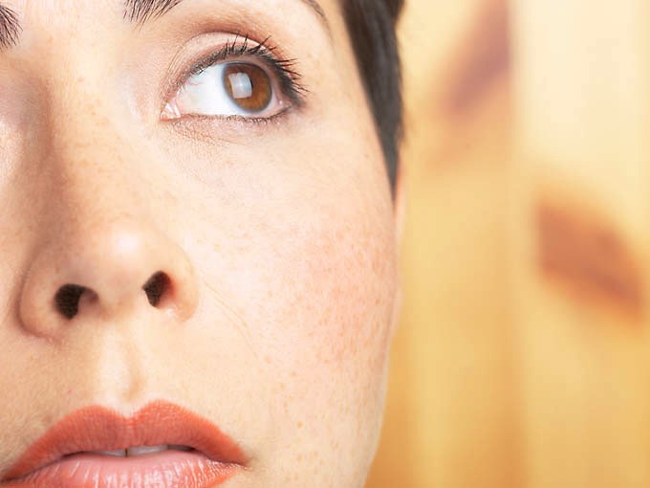
تطبيقات
أ. أشكر الله لأجل ضمانك
ب. عش بقداسة بينما تتعرف على غفران الله
ت. لديك ضمان حتى لو كنت لا تمتلك التأكيد
ث. اقبل وساعد المؤمنين الضعفاء

Slide 98
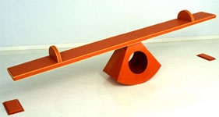
تجنب التطرف - توازَن
قوة ... قوة
لدينا القوة
رفض الروح القدس

Slide 99
أسئلة وأجوبة

Slide 100
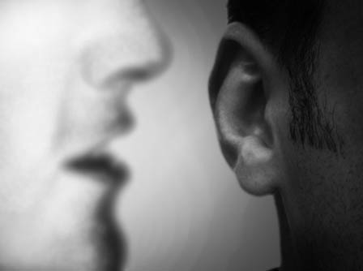
كيف يقودنا الروح القدس؟
xxiv

Slide 101

خطوة جورج مولر الأولى لإيجاد مشيئة الله
xxiv
لقد أدخلت قلبي في حالة من عدم وجود إرادة خاصة به فيما يتعلق بمسألة معينة.

Slide 102
كيف يقودنا الروح القدس؟
xxiv
1. لا إرادة خاصة بي
2. تمييز المشاعر
3. كلمة الله
4. ظروف العناية الإلهية
5. اسأل الله في الصلاة
6. قرر واطلب السلام، صلّ 2-3 مرات أكثر وتصرف

Slide 103
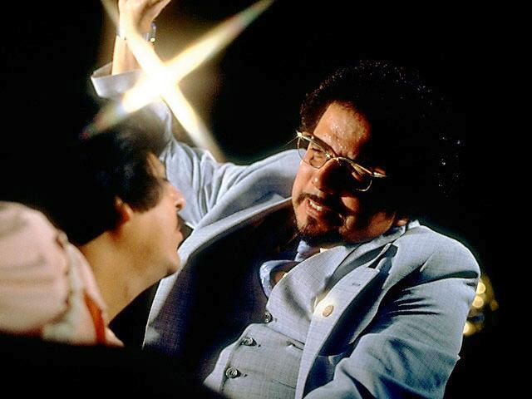
الغيبة في الروح
xxxiv

Slide 104
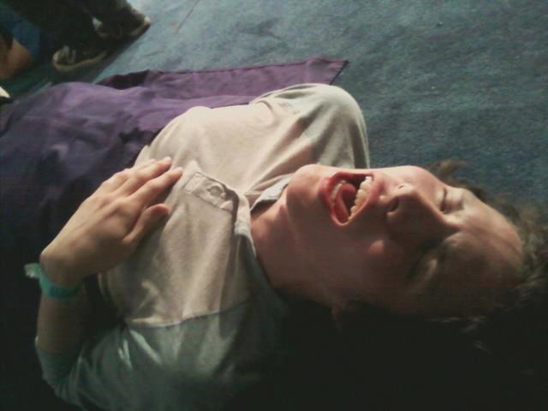
الغيبة في الروح
xxxiv

Slide 105
الكتاب المقدس مقابل الغيبة
xxxiv-xxxviii
 | الكتاب المقدس | الغيبة
الإتجاه | سقط الجميع ساجدين أمام الله، على وجوههم: أبرام (تك 17: 3)، موسى (تث 16: 4)، إلخ. | يسقط الجميع إلى الوراء
اليقظة | عدم فقدان الوعي | فقدان الوعي
العامل | لا تلامس من القائد | يلمس الخادم الشخص وينظر إليه ويمد يده أو ينفخ عليه

Slide 106
هل تؤثر الخطية على خدمة الروح القدس للمؤمن وليس على حضوره داخل المؤمن؟
مواضيع جدلية حول سكنى الروح القدس

Slide 107
أسئلة أخرى؟

Slide 108

The Solid Rock 1/8
رجائي مبني على لا شيء أقل من ذلك
من دم يسوع وبره
لا أجرؤ على الثقة في أحلى إطار
ولكن أتكئ كليًا على اسم يسوع.
على المسيح الصخرة الصلبة أقف
كل أرض آخرى هو رمال متحركة
كل أرض آخرى هي رمال متحركة

Slide 109

The Solid Rock 2/8
عندما يبدو أن الظلام يخفي وجهه
أنا أعتمد على نعمته التي لا تتغير
في كل عاصفة شديدة وعاصفة
مرساتي تحمل داخل الحجاب
على المسيح الصخرة الصلبة أقف
كل أرض أخرى هي رمال متحركة
كل أرض آخرى هي رمال متحركة

Slide 110
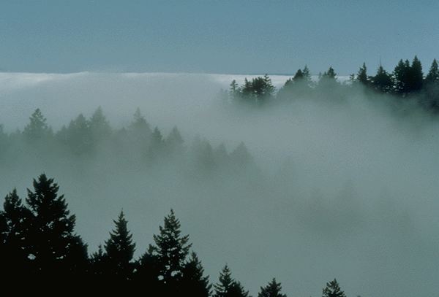
The Solid Rock 3/8
قسمه، عهده، دمه
ادعمني في الطوفان الغامر.
عندما يفسح كل ما حول روحي الطريق،
فهو إذن كل رجائي وبقائي.
على المسيح الصخرة الصلبة أقف
كل أرض أخرى هي رمال متحركة
كل أرض آخرى هي رمال متحركة

Slide 111

The Solid Rock 4/8
عندما يأتي بصوت البوق،
ليتني إذن أوجد فيه.
ألبس بره وحده،
بلا عيب في الوقوف أمام العرش.
على المسيح الصخرة الصلبة أقف
كل أرض أخرى هي رمال متحركة
كل أرض آخرى هي رمال متحركة

Slide 112


كتب عن الروح القدس

Slide 113

ميلارد ج. إريكسون

Slide 114


الرابط للعرض التقديميِّ "علم الروح القدس (نيوماتولوجيا)" متاحٌ على الموقع الإلكترونيّ:
BibleStudyDownloads.org
أحصل على هذا العرض التقديمي مجانًا
Notes:
HS Holy Spirit (Pneumatology) in Arabic
_____________
Common-23

Slide 115
Black

